Slide 1
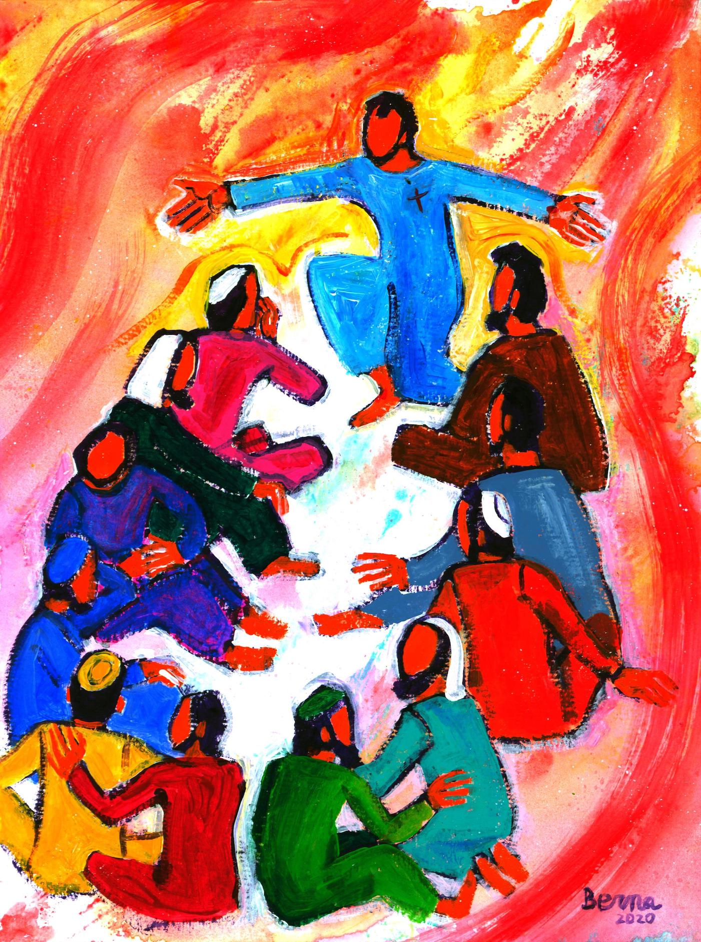
Pentecôte
24 mai 2026
Il leur dit : « La paix
soit avec vous. »
Jean 20, 19

Slide 2
Esprit de Dieu, souffle de vie
Esprit de Dieu, souffle de feu
Esprit de Dieu, consolateur
Tu nous sanctifies.
Viens, Esprit, viens en nos coeurs Viens, Esprit, nous visiter. Viens, Esprit, nous vivifier, Viens, nous t'attendons.

Slide 3
Esprit de Dieu, souffle de vie
Esprit de Dieu, souffle de feu
Esprit de Dieu, consolateur
Tu nous sanctifies.
Viens, Esprit de Sainteté
Viens, Esprit de vérité.
Viens, Esprit de charité,
Viens, nous t'attendons.

Slide 4
Esprit de Dieu, souffle de vie
Esprit de Dieu, souffle de feu
Esprit de Dieu, consolateur
Tu nous sanctifies.
Viens, Esprit, nous rassembler
Viens, Esprit, nous embraser
Viens, Esprit, nous recréer
Viens, nous t'attendons.

Slide 5
Esprit de Dieu, souffle de vie
Esprit de Dieu, souffle de feu
Esprit de Dieu, consolateur
Tu nous sanctifies.

Slide 7
J’ai vu des fleuves d’eau vive Alleluia, Alleluia
jaillir du côté du temple Alleluia, Alleluia
J’ai vu la source du temple Alleluia, Alleluia
grandir en un fleuve immense Alleluia, Alleluia
Tous ceux que lave l’eau vive Alleluia, Alleluia
acclament et chantent ta gloire Alleluia, Alleluia
Ton coeur, Jésus est la source Alleluia, Alleluia
d’où coule l’eau de la grâce Alleluia, Alleluia

Slide 9
Gloria in excelsis Deo ! Gloria Deo Domino ! (bis)
Et paix sur la terre aux hommes qu’il aime.
Nous te louons, nous te bénissons,
nous t’adorons,
Nous te glorifions, nous te rendons grâce,
Pour ton immense gloire, Seigneur Dieu,
Roi du ciel, Dieu le Père tout-puissant.
Seigneur, Fils unique, Jésus Christ,
Seigneur Dieu, Agneau de Dieu, le Fils du Père ;

Slide 10
Toi qui enlèves les péchés du monde,
prends pitié de nous ;
Toi qui enlèves les péchés du monde,
reçois notre prière ; Toi qui es assis à la droite du Père,
prends pitié de nous. Car toi seul es saint, toi seul es Seigneur, Toi seul es le Très-Haut : Jésus Christ,
avec le Saint-Esprit
Dans la gloire de Dieu le Père. Amen.

Slide 12
Livre des Actes des Apôtres (2, 1-11)

Slide 13
Psaume
O Seigneur envoie ton Esprit
qui renouvelle la face de la terre

Slide 14
première lettre de saint Paul apôtre
aux Corinthiens
(12, 3b-7.12-13)

Slide 15
Séquence

Slide 16
Evangile de Jésus Christ selon saint Jean
(20, 19-23)

Slide 18
Prière universelle
Père écoute nos prières,
entends nos voix monter vers toi .
Père envoie nous ton Esprit
pour nous guider dans notre vie.

Slide 20
Jésus, Toi qui as promis d’envoyer l’Esprit à ceux qui te prient,
Ô Dieu, pour porter au monde ton feu, voici l’offrande
de nos vies
Jésus Toi qui accomplis le Don de l’Esprit, en donnant ta vie,
Ô Dieu, pour porter au monde ton feu, voici l’offrande
de nos vies
Jésus, Toi qui multiplies les fruits de l’Esprit, jusqu’à l’infini,
Ô Dieu, pour porter au monde ton feu, voici l’offrande
de nos vies

Slide 22
Saint, Saint, Saint le Seigneur, Dieu de l’univers!
Saint, Saint, Saint le Seigneur, Dieu de l’univers!
1.
Le ciel et la terre sont remplis de ta gloire,
Hosanna, hosanna au plus haut des cieux, (bis)
Saint, Saint, Saint le Seigneur, Dieu de l’univers!
Saint, Saint, Saint le Seigneur, Dieu de l’univers!
Béni soit celui qui vient au nom du Seigneur
Hosanna, hosanna au plus haut des cieux, (bis)
Saint, Saint, Saint le Seigneur, Dieu de l’univers!
Saint, Saint, Saint le Seigneur, Dieu de l’univers!

Slide 24
Anamnèse
Nous annonçons ta mort, Seigneur Jésus,
nous proclamons ta résurrection,
nous attendons ta venue dans la gloire.

Slide 26
Agneau de Dieu qui prends nos péchés,
Agneau de Dieu qui prends nos péchés :
Tu donnes joie au monde. JOIE.
TU DONNES JOIE AU MONDE.
Agneau de Dieu qui prends nos péchés,
Agneau de Dieu qui prends nos péchés :
Tu donnes vie au monde. VIE.
TU DONNES VIE AU MONDE.
Agneau de Dieu qui prends nos péchés,
Agneau de Dieu qui prends nos péchés :
Tu donnes paix au monde. PAIX.
TU DONNES PAIX AU MONDE.

Slide 28
Devenez ce que vous recevez,
Devenez le corps du Christ,
Devenez ce que vous recevez,
Vous êtes le corps du Christ.
Baptisés en un seul Esprit,
Nous ne formons tous qu´un seul corps,
Abreuvés de l´unique Esprit,
Nous n´avons qu´un seul Dieu et Père.

Slide 29
Devenez ce que vous recevez,
Devenez le corps du Christ,
Devenez ce que vous recevez,
Vous êtes le corps du Christ.
Rassasiés par le pain de Vie,
Nous n´avons qu´un cœur et qu´une âme ,
Fortifiés par l´amour du Christ,
Nous pouvons aimer comme il aime.

Slide 30
Devenez ce que vous recevez,
Devenez le corps du Christ,
Devenez ce que vous recevez,
Vous êtes le corps du Christ.
Purifiés par le sang du Christ,
Et réconciliés avec Dieu,
Sanctifiés par la vie du Christ,
Nous goûtons la joie du Royaume.

Slide 31
Devenez ce que vous recevez,
Devenez le corps du Christ,
Devenez ce que vous recevez,
Vous êtes le corps du Christ.
Rassemblés à la même table, Nous formons un peuple nouveau : Bienheureux sont les invités Au festin des Noces éternelles.

Slide 32
Devenez ce que vous recevez,
Devenez le corps du Christ,
Devenez ce que vous recevez,
Vous êtes le corps du Christ.
Rendons gloire à Dieu notre Père,
Par Jésus son Fils Bien-Aimé,
Dans l´Esprit, notre communion
Qui fait toutes choses nouvelles.

Slide 33
Devenez ce que vous recevez,
Devenez le corps du Christ,
Devenez ce que vous recevez,
Vous êtes le corps du Christ.

Slide 35
Par toute la terre il nous envoie
Témoigner de son Amour.
Proclamer son Nom et son Salut,
Dans la force de l’Esprit !
Car nos yeux ont vu et reconnu,
Le Sauveur ressuscité,
Le Saint d’Israël, né de Marie,
Fils de Dieu qui donne vie !
Criez de joie, Christ est ressuscité !
Il nous envoie annoncer la vérité !
Criez de joie, brûlez de son amour,
Car il est là, avec nous pour toujours !

Slide 36
Pour porter la joie Il nous envoie,
Messagers de son Salut !
Pauvres serviteurs qu’il a choisis,
Consacrés pour l’annoncer !
Que nos lèvres chantent sa bonté,
La splendeur de son dessein,
Gloire à notre Dieu, Roi tout puissant,
Éternel est son amour !
Criez de joie, Christ est ressuscité !
Il nous envoie annoncer la vérité !
Criez de joie, brûlez de son amour,
Car il est là, avec nous pour toujours

Slide 37

Bonne Fête
de la Pentecôte

